Slide 1
HISTORY HONOURS CORE COURSE- 5
PAPER V : HISTORY OF INDIA-III (c.750CE -1206 CE)
SEMESTER- III
TOPIC- TRIPARTITE STRUGGLE ( ত্রিশক্তি দ্বন্দ্ব )

Slide 2
৬৪৭ খ্রীষ্টাব্দে হর্ষবর্ধনের মৃত্যুর পরবর্তী সময়ে ভারতে তিন শক্তিশালী বংশ =
উত্তর ও পশ্চিম ভারতে প্রতিহার বংশ
পূর্ব ভারতে পাল বংশ
দাক্ষিণাত্যে রাষ্ট্র্রকূটরা বংশ

Slide 3
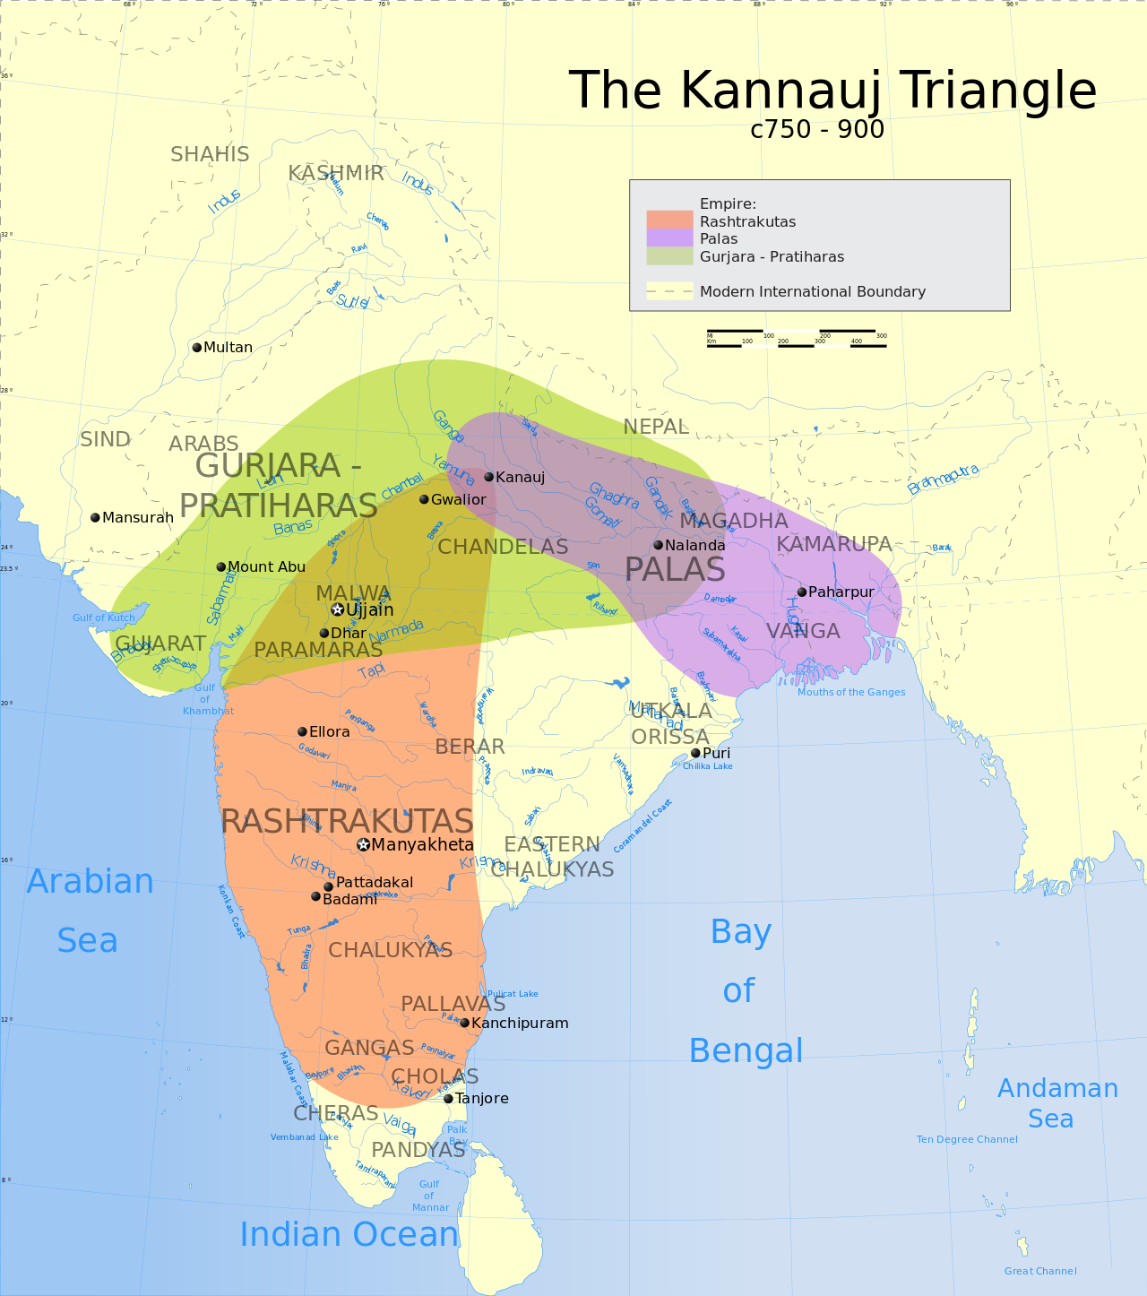
উত্তর ভারতের কনৌজকে কেন্দ্র করে প্র্তিহার,পাল ও রাষ্ট্রকূটদের মধ্যে ত্রিশক্তি দ্বন্দ্ব হয়। মানচিত্রে উক্ত তিনবংশের এবং কনৌজের ভৌগলিক অবস্থানকে দেখানো হল=

Slide 4
ত্রিশক্তি দ্বন্দ্বকে প্রধানত তিনটি পর্যায়ে বিভক্ত করে আলোচনা করা হল-
প্রথম পর্যায় :
১) প্রতিহার শাসক বৎস ও পাল শাসক ধর্মপালের সাথে যুদ্ধে ধর্মপাল পরাজিত হয়।
২) রাষ্ট্রকূটরাজ ধ্রুব ও প্রতিহার শাসক বৎসের সাথে যুদ্ধে বৎস পরাজিত হয়।
৩) রাষ্ট্রকূটরাজ ধ্রুব ও পাল শাসক ধর্মপালের সাথে যুদ্ধে ধর্মপাল পরাজিত হয়।

Slide 5
দ্বিতীয় পর্যায় :
১) প্রতিহার শাসক দ্বিতীয় নাগভট্ট ও পাল শাসক ধর্মপালের সাথে যুদ্ধে ধর্মপাল পরাজিত হয়।
২) রাষ্ট্রকূটরাজ তৃতীয় গোবিন্দ ও প্রতিহার শাসক দ্বিতীয় নাগভট্ট সাথে যুদ্ধে দ্বিতীয় নাগভট্ট পরাজিত হয়।
৩) রাষ্ট্রকূটরাজ তৃতীয় গোবিন্দের কাছে পাল শাসক ধর্মপাল আনুগত্য স্বীকার করেন।

Slide 6
১) প্রতিহার শাসক রামভদ্র ও পাল শাসক দেবপালের সাথে যুদ্ধে রামভদ্র পরাজিত হয়।
২) প্রতিহার শাসক প্রথমভোজের সাথে যুদ্ধ হয় পাল শাসক দেবপালের।
৩) রাষ্ট্রকূটরাজ দ্বিতীয় কৃষ্ণের কাছে প্রতিহার শাসক প্রথমভোজ পরাজিত হন।
৪) প্রতিহার শাসক প্রথমভোজ পাল শাসক নারায়নপালের কাছ থেকে কনৌজ অধিকার করেন।
কনৌজে প্রতিহার বংশের আধিপত্য লাভের ফলে ত্রিশক্তি দ্বন্দ্বের অবসান ঘটে।
তৃতীয় পর্যায় :

Slide 7
গ্রন্থপঞ্জি =
১) চৌধুরী,তেসলিম, ভারতের ইতিহাস :আদিমধ্য যুগ থেকে মধ্যযুগে উত্তরণ ,প্রগ্রেসিভ পাবলিশার্স,কলকাতা,জুলাই, ১৯৯৪।
২) Chowdhury,Abdul Momin, Dynastic History of Bengal,C.750-1200 A.D, Asiatic Society of Pakistan, 1967

